Slide 1
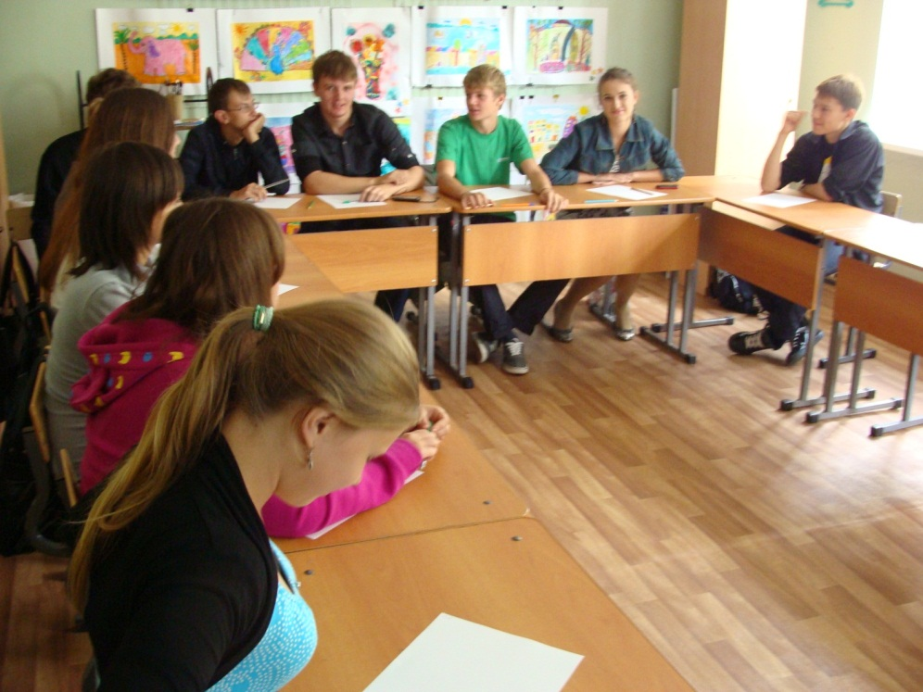
Тема: «Социально-полезная деятельность – основа для счастливой жизни человека»
«Школа
социального
проектирования»

Slide 2
Социально-полезная деятельность – это осознанная деятельность одного человека или коллектива, направленная на улучшение качества жизни людей, формирующих социальную среду, в которой человек или коллектив проживает.

Slide 3
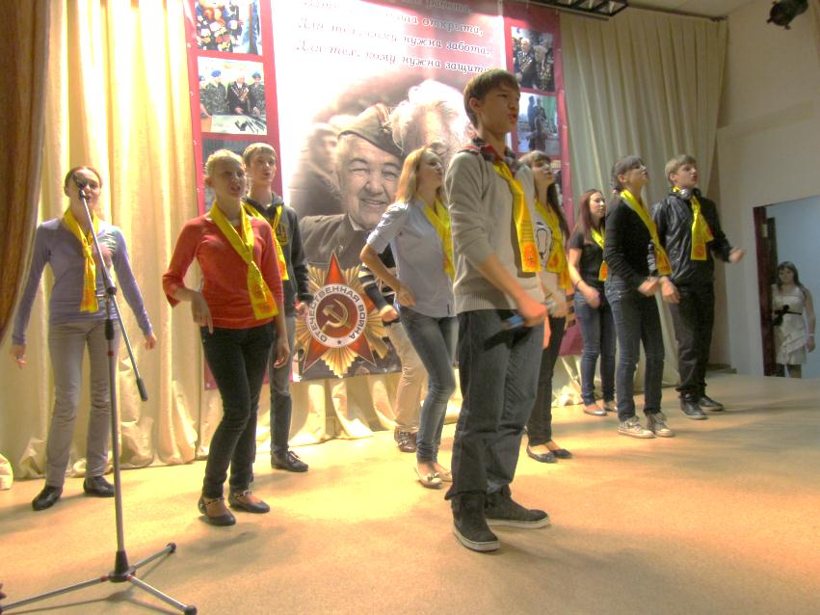
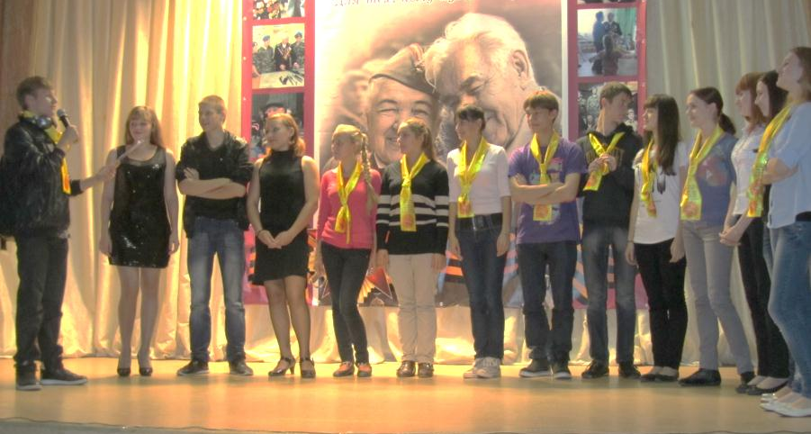
Что включает в себя социально-полезная деятельность? 1. Публичные выступления, пропагандирующие здоровый образ жизни, позитивное умонастроение, основы конструктивного межличностного общения, способствующего мирным взаимоотношениям.

Slide 4
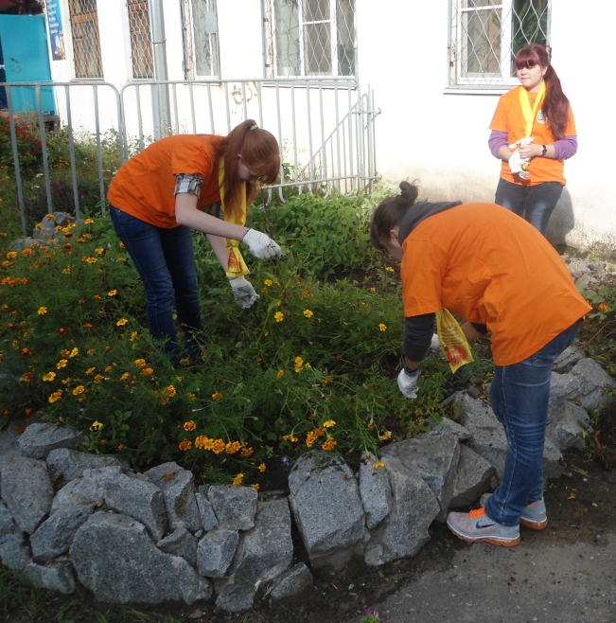
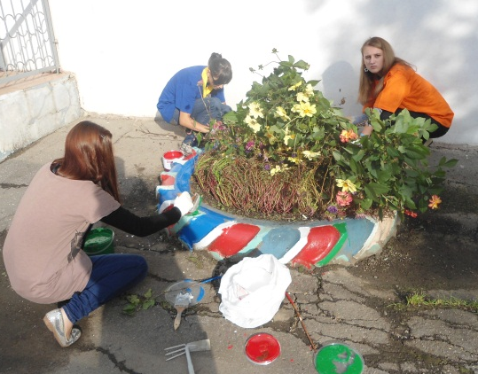
2. Конкретная деятельность (благоустройство, оказание помощи людям и детям группы риска, благотворительные сборы, производство и изготовление вещей первой необходимости и бесплатное распространение их, оказание помощи при стихийных бедствиях, в трудных
жизненных обстоятельствах)

Slide 5
Практическая польза от соц. полез. деятельности 1. Удовлетворяет потребность в общении; 2. Удовлетворяет потребность в любви и признании со стороны социума; 3. Удовлетворяет потребность в реализации чувства собственной значимости; 4. Формирует ценности в сознании, способствует приобретению знаний в разных областях деятельности, формирует конкретное собственное отношение ко всему, что происходит вокруг – формирует сильную, волевую личность, способную преодолевать трудности и достигать позитивных целей; 5. Формирует фундаментальные понятия об организации любой деятельности, что является залогом для будущей профессиональной управленческой деятельности.

Slide 6
Что формирует личность?
Семья
Социум
Практический опыт взаимодействия с окружающими людьми
Сформированные ценности, принципы, цели.

Slide 7
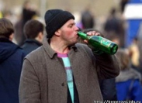
ВАРИАНТЫ:
Алкоголизированная семья, дефицит финансовых возможностей;
Жизнь в социально-неблагополучном районе, низкий уровень культуры;
Друзья ведут аморальный образ жизни, имеют слабые волевые установки, не способны оказывать посильную помощь;
Деньги, стремление к удовольствиям, друзья – братаны, но ты мне -я тебе; принцип: в стае жить по волчьи выть; цель – обогатиться не прикладывая особых умственных и физических усилий.

Slide 8
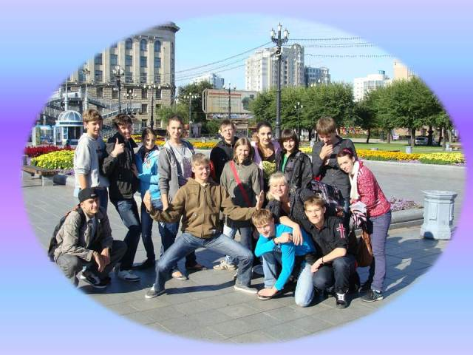
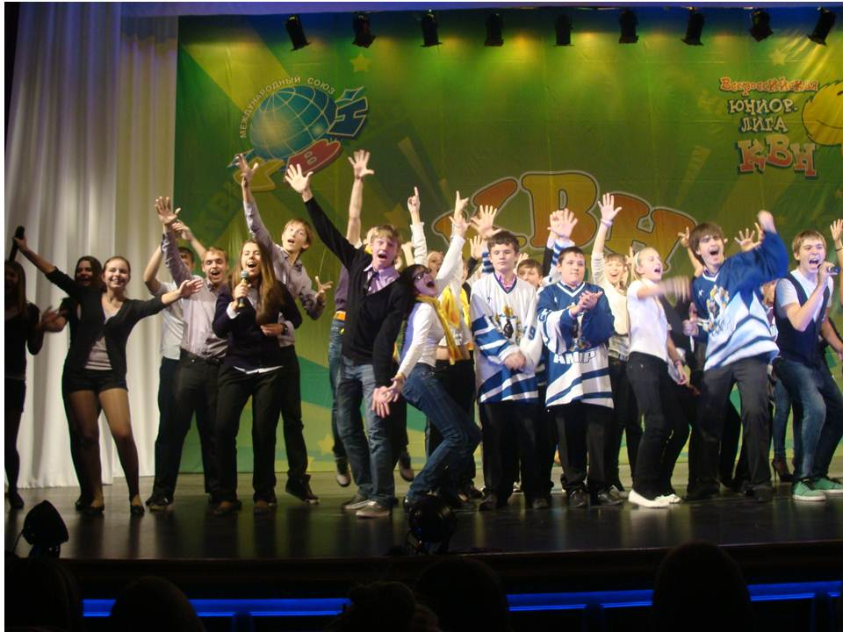
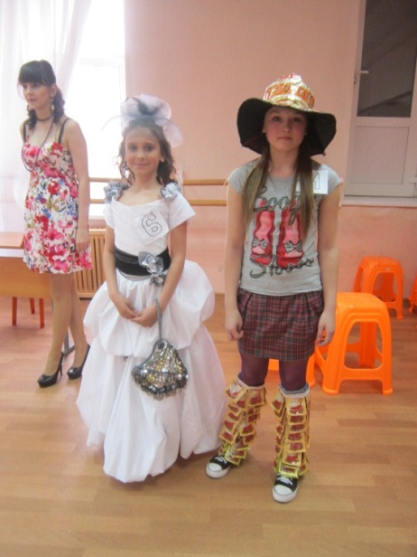
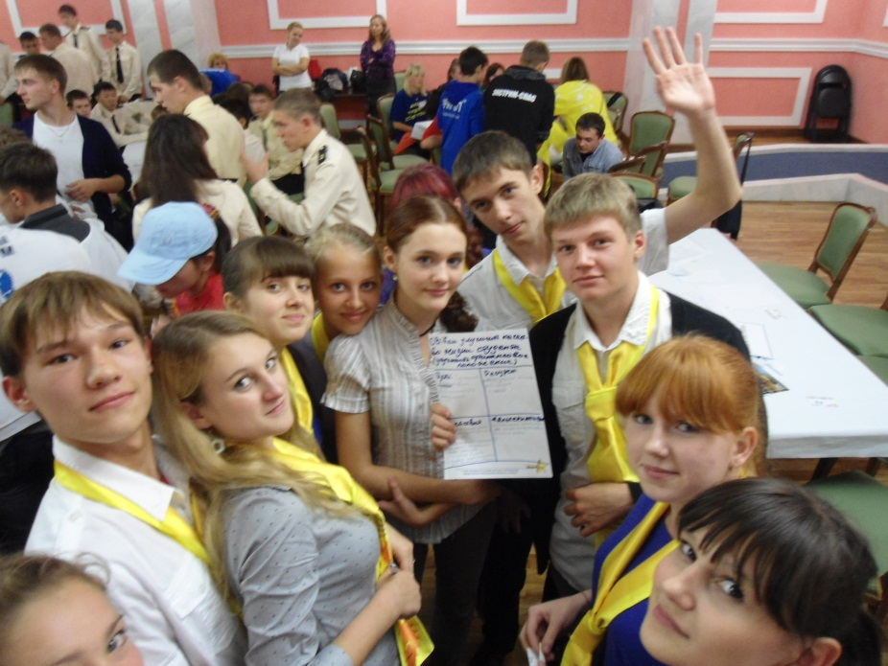
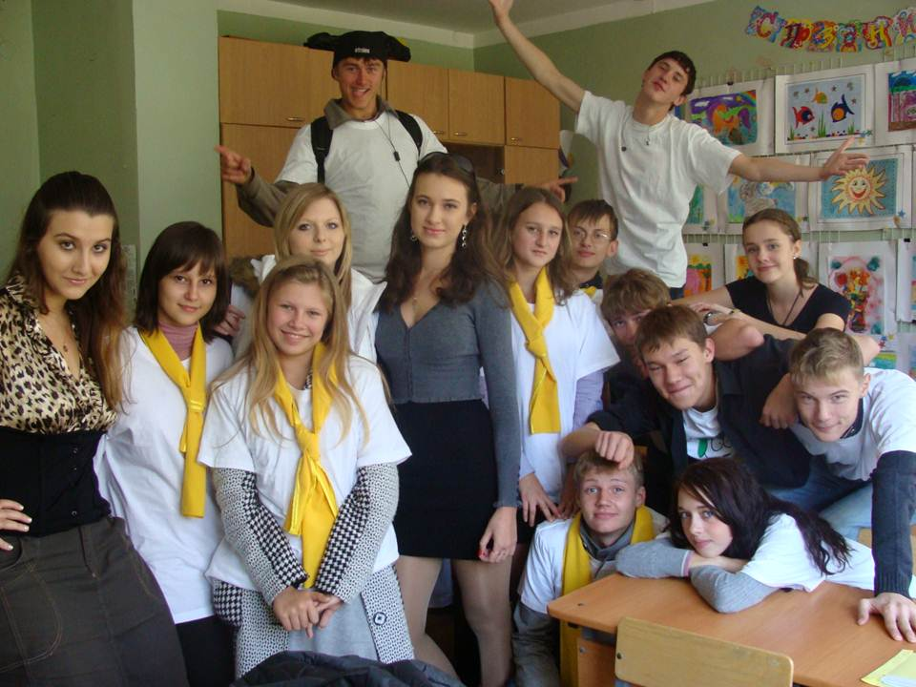
Типичная рабочая семья, средние финансовые возможности;
Социально-благополучный район;
Друзья курят, но не злоупотребляют алкоголем, увлекаются кто чем (английский, спорт, компьютер);
Семья, образование, деньги;
принцип: терпение и труд всё перетрут; цель – повысить свой социальный статус, достичь морального удовлетворения и материального благополучия.

Slide 9
Очень обеспеченная семья, культура поведения противоречивая;
Свой круг общения, как правило формируется по степени финансовой платежеспособности; Избирательное отношение к социуму; со сверстниками и учителями сдержан и несколько высокомерен; к морали и нравственности относятся двойственно: если не запрещено, значит разрешено;
Социальное положение – деньги, друзья, семья, образование; принцип: бери от жизни всё; цель: сохранить социальный статус; быть финансово независимым, иметь большие возможности…….

Slide 10
Осваиваем духовно-нравственные ценности: Я – личность. Люблю себя, как личность, готов развиваться и совершенствоваться, быть полезным другим Люблю Семью Люблю Друзей Люблю Людей Терпение – мне легко приспосабливаться к окружающей среде, потому что я толерантен к недостаткам других. Понимаю, что все мы не совершенны. Чувство самопожертвования ради благородной цели Чувство заинтересованности в успехе других, чтобы вместе добиться благородной цели.

Slide 11
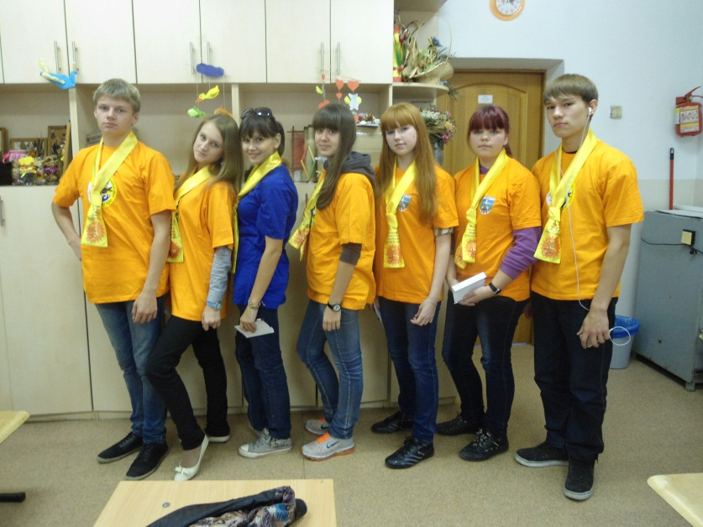
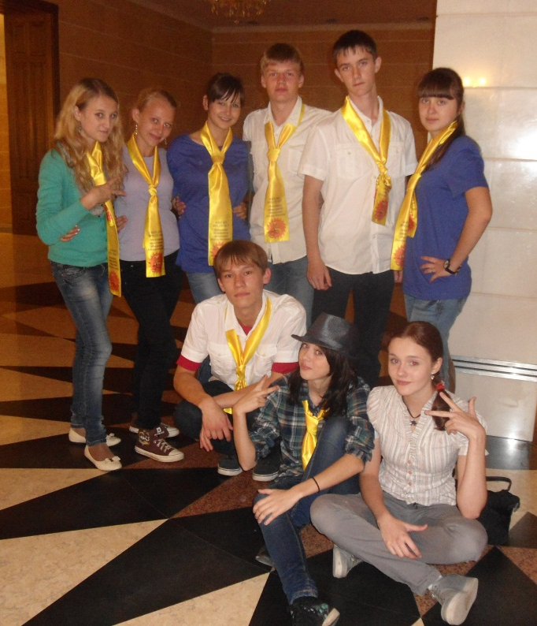
Команда - ценность

